Slide 1
2/23/2020
約翰福音
「復活顯現、提比哩亞海邊」(20、21章)

Slide 2
前言：
讀任何人物的傳記，皆以死和葬埋為結束，而
耶穌基督卻以復活為傳記的結束。復活是基督
教信仰的核心；若拿去這部份，這信仰就不值
一談了，因為復活證實了耶穌是神的兒子，是
唯一的救主，是人類永生的盼望。
這福音...論到祂兒子我主耶穌基督…因從死裡
復活，以大能顯明是神的兒子 (羅1:2、4)
基督若沒有復活，你們的信便是徒然...
我們若靠基督，只在今生有指望，就算比眾人
更可憐 (林前15:17、19)

Slide 3
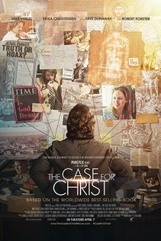
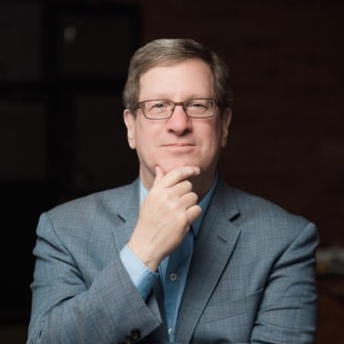
一名調查記者，對基督教持懷疑態度。他原本想證明基督的複活是一場鬧劇，藉以反駁基督教信仰。但經過深入的研究，莫里森了解到事情的真相：證實耶穌的確實從死裡復活了。結果，莫里森成為一名基督徒並撰寫了這本書。
Lee Strobel
1980
《歷史性的大審判》
（又名《墳墓的秘密》
1930 出版
2017

Slide 4
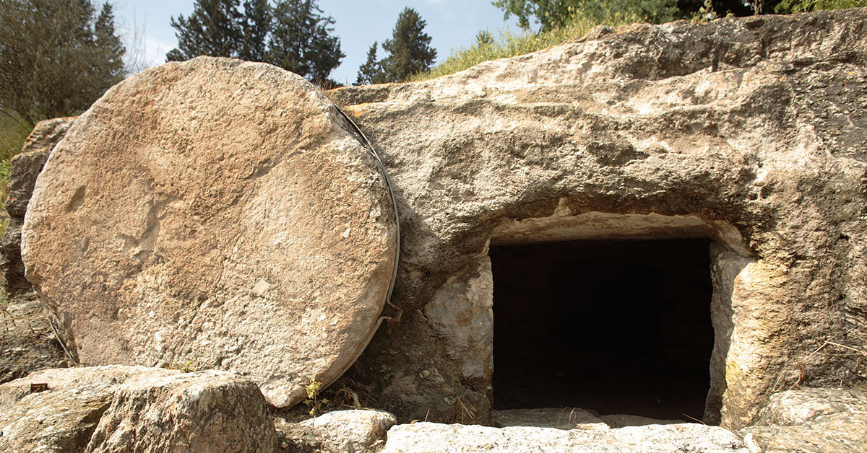
IV. 神子的受死與復活 (18至20章)
一.復活的證據 (20:1-10)
A.空的墳墓
祭司長和長老聚集商議，就拿許多銀錢給兵丁，說：「你們要這樣說：『夜間我們睡覺的時候，祂的門徒來，把祂偷去了。』... 這話就傳說在猶太人中間，直到今日。
主的身體被偷走？
•有兵丁把守著
(太27:62-66)
•封墓圓石頭約
半噸重
•敵人賄賂造謠：門徒把身體偷走 (太28:11-15)
B.細麻布、裹頭巾：
1)放著 2) 捲著 (6-7節)
誰偷屍會花時間去拆布呢？拆了又把布再捲好呢？
薰過屍的布是很沾黏，很難拆下的！

Slide 5
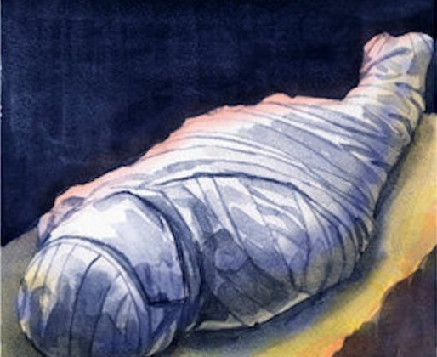
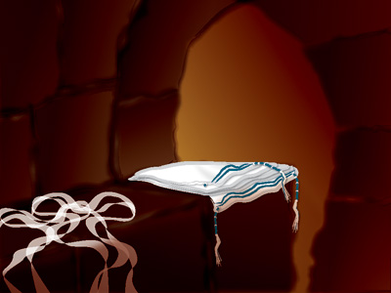
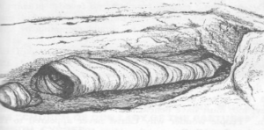
NO sign of violence or crime
Strips of Linen lying
there…The cloth was
folded up by itself,
Separate from the
linen (vv.6-7) NIV
耶穌身體突然蒸發消失
屍布卻保留身體的形狀

Slide 6
一.復活的證據 (20:1-10)
三種的看見：
•瞄一下
約翰低頭往裡看 (5節)
•仔細看
彼得進墳墓看到細麻布/裹頭巾
的情形 (6-7節)
•看明白
先到墳墓的那門徒也進去，看見
就信了(8節)
他們信什麼？
他們聽見耶穌活了... 卻是不信 (可16:11)
耶穌向他們顯現，責備他們不信，心裡剛硬
(可16:14)
因為他們還不明白聖經的意思 (約20:9)

Slide 7
二.復活的顯現 (20:11-31)
林前15:6 保羅說基督復活後向超過500人
顯現，而且至少出顯5次
主復活顯現的次序
1.抹大拉的馬利亞 | 約20:11-18
2.其他婦女 | 太28:9-10
3.彼得 | 林前15:5、路24:34
4.以馬忤斯兩門徒 | 路24:13-32
5.眾門徒，多馬不在場 | 約20:19-25
6.眾門徒，多馬在場 | 約20:26-31
7.保羅在大馬色路上 | 徒9:1-6
我當日所領受又傳給你們的：第一，就是基督照聖經所說，為我們的罪死了，而且埋葬了；又照聖經所說，第三天復活了，並且顯給磯法看，然後顯給十二使徒看；後來一時顯給五百多弟兄看，其中一大半到如今還在，卻也有已經睡了的。以後顯給雅各看，再顯給眾使徒看，末了也顯給我看 (林前15:3-8)

Slide 8
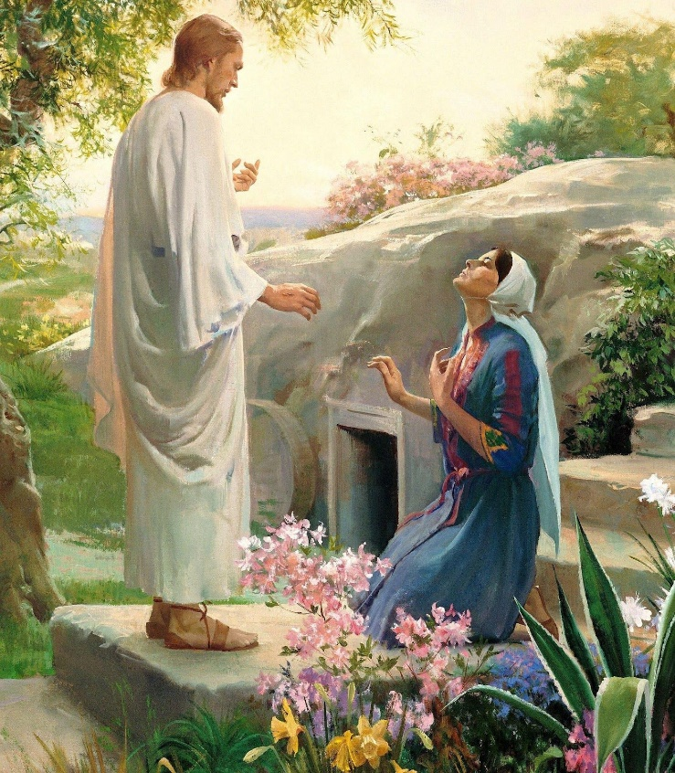
二.復活的顯現 (20:11-31)
A.向馬利亞 - 「愛」的顯現
當時猶大社會，婦女的話不被重視，為何主
卻首先向婦女顯現呢？
1.悲哀變歡樂
其實主不見了，
應該是喜事，
但她卻哀傷！
2.新的關係
13:16「主僕」⇨15:15「朋友」⇨
20:17「弟兄」
越來越親密

Slide 9
二.復活的顯現 (20:11-31)
B.向眾門徒 - 「望」的顯現
1.驚慌化安慰
聖經首次記載門徒在星期日(主日)而非「安息日」
(週六)聚集敬拜。
主日 = 主復活之日(七日頭一日)
六天工作，第七天休息⇨第一天敬拜，跟著六天工作
Sunday = Christian Sabbath
Rest, so we can worship God!
2.願你們平安–主復活帶來的恩典
三次報平安 - 19、21、26節

Slide 10
二.復活的顯現 (20:11-31)
B.向眾門徒 - 「望」的顯現
3.接受聖靈
徒2章
被聖靈充滿 | 受聖靈的洗
Filled with the Spirit | Baptized with the Spirit
*已經有，且再加上 | 首次接受
內外感受與現象 | 聖靈內住，關係開始
能力有關，作神事工 | 生命有關，靈命成長
方言、神蹟、異能... | 加入基督，沒奇特現象
因為神賜聖靈給他是沒有限量的 (約3:34)
聖靈的印記，屬於基督 (弗1:13 = Seal of Ownership)

Slide 11
二.復活的顯現 (20:11-31)
B.向眾門徒 - 「望」的顯現
4.新的使命
a.「照樣差遣」
父怎樣差遣了我，我也照樣差遣你們 (21節)
教會聖詩 #470 「我差遣你」So Send I You
畢玉書牧師生前很喜歡引用這首詩歌
b. 宣告赦免
你們赦免誰的罪，誰的罪就赦免了；你們留下誰的罪，誰的罪就留下了 (23節)
不是我們能夠施行，而是藉福音宣告罪得赦免

Slide 12
二.復活的顯現 (20:11-31)
C.向多馬 - 「信」的顯現
那十二個門徒中，有稱為低土馬的多馬；耶穌來的時候，他沒有和他們同在 (24節)
所以不要隨便不來聚會！
我非看見祂手上的釘痕...又用...我總不信！(25節)
就對多馬說...不要疑惑，總要信！(27節)
我們可以疑惑，但不可以不信！
兩者有何差別？
Doubt = intellectual problem (I can’t believe because
I don’t understand.)
Unbelief = moral problem (I won’t believe unless
you give me evidence.)

Slide 13
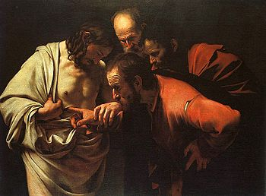
多馬要一個 personal
Experience. Scientific
Approach–touching,
seeing...
信心關鍵往往在於對象
(object of faith)，與
證據無關
1.懷疑轉確據
2.多馬說：「我的主！我的神！」
宣稱「基督是神！」
猶太人只信耶和華一位神，不然就是褻瀆，而
主耶穌接受了多馬的敬拜。

Slide 14
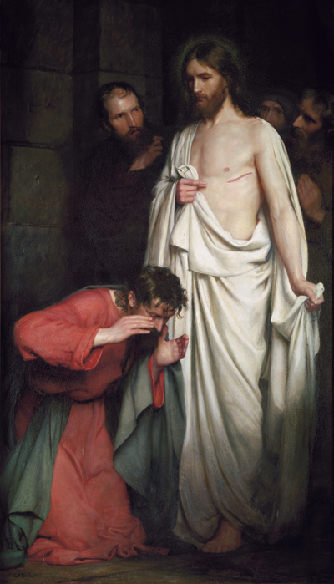
二.復活的顯現 (20:11-31)
D.復活的身體
1.有實質的
a.能夠辨認出來是主耶穌
b.可觸摸，不是幽靈幻覺
b.能吃能喝如正常人一樣
(參約21章、路24章)
2.有靈性的
a.不受物質限制
b.不受時空限制
因怕猶太人門都關了，耶穌來站在當中 (19節)
能穿牆過壁，忽來忽往，最後升天 (徒1:9)

Slide 15
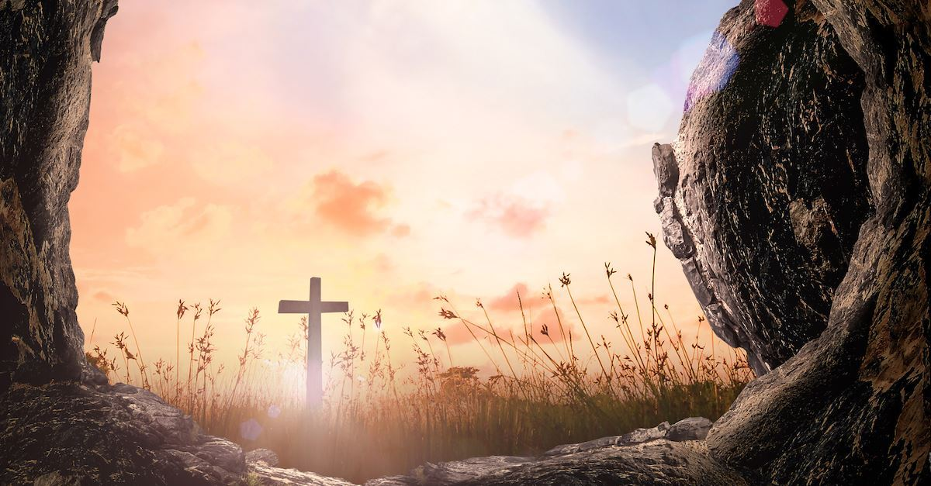
主復活的證據：
1.消極的
- 空墳墓、裹屍巾
2.積極的
- 復活後多次的顯現
3.最有力的
- 信耶穌的人生命的改變！
Historical Faith: 基督復活了
Saving Faith: 基督在我裡面活著

Slide 16
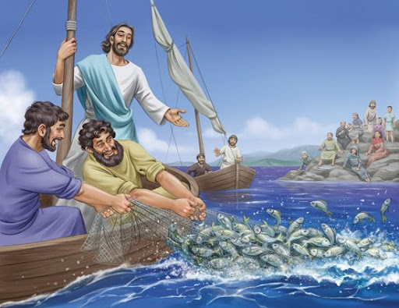
V. 結語 (21章)
可能是個後記，或寫於彼得殉道後
一.復活後的神蹟 (21:1-14)
•把網撒在右邊即滿載而歸
•魚雖多，網沒破又是神蹟
門徒為何重操故業？
(按可16:7耶穌吩咐門徒回加利利去等候)
A.彼得與約翰
(不同的個性)
行動快、效率高
領悟快、理解強 = 「是主！」
似曾相識的經歷 Deja Vu (路5:4-11)

Slide 17
一.復活後的神蹟 (21:1-14)
B.四個屬靈功課：
1.承認自己的失敗
失敗是痛苦的，但神藉失敗使人集中
全力，失敗讓人謙卑受教。
2.順服主的引導
放下自己的成見、經驗、學歷。若沒有
主的引導與祝福，我們常徒勞無功，辛
苦打了一夜，結果網還是空的。

Slide 18
一.復活後的神蹟 (21:1-14)
B.四個屬靈功課：
3.仰望主的供給
Come and dine 主不斷對人作出邀請
「你們來吃」(21:12)、「來看」(1:39)、
「來喝」7:37、「來得生命」
靈的需要比肉體的需要更加重要，但肉體的
飽足能為靈的追求鋪路
4.享受與主交通
主用門徒辛勞捕捉的魚來做飯，一同用餐，
談心，陶醉在往昔的日子裡，partnership.

Slide 19
二.重新建立彼得 (21:15-25)
Public Restoration
私下的罪要私下解決，公開的罪要公開解決
A.三次考問：(同樣在火光中)
•彼得三次的否認 •徹底省察、更新奉獻
1.「愛」我嗎？
Agape VS Phileo
其實這兩個希臘文字在約翰福音有時相互替用
3:16 神愛世人 agape 16:27 父自己愛你們 phileo
3:35 父愛子 agape 5:20 父愛子 phileo
2.比「這些」更深嗎？
指其他門徒 (漁夫)？魚網？魚船？魚午餐？...
Open to our “interpretation” or “substitution”

Slide 20
二.重新建立彼得 (21:15-25)
A.三次考問：
3.「餵養」我的「小羊」
Feed = 供應
4.「牧養」我的「羊」
Shepherd 包括「管教」
主沒有說：「為我做這，為我做那」而只問
彼得「愛我嗎？」因為愛必帶來服事與犧牲
愛是事奉主最大的動力，不是責任，獎賞，或是熱心
其實主才是真正的： 好牧人 (10:11)、大牧人(來13:20)、牧長 (彼前5:4)

Slide 21
二.重新建立彼得 (21:15-25)
B.服事三個條件：
1.全心愛主
彼得看見那門徒，就問耶穌說：主啊，這人將來如何？」(21節)
2.承擔託付
3.完全委身
服事中不要與人比較「他又如何」的態度，
不然就不太甘心，惟恐吃虧，被欺負的感覺
耶穌對彼得說：「我若要他等到我來的時候，與你何干？你跟從我吧！」(22節)
單數
事奉是主
個別的呼召
猶如在樂團中每人不同的角色，
大家只聽指揮，不要管別人吹
得怎樣

Slide 22
二.重新建立彼得 (21:15-25)
C.跟從主的代價
1.失去自由
你年少的時候，自己束上帶子，隨意往來；但年老的時候，你要伸出手來，別人要把你束上，帶你到不願意的地方 (18節)
顛倒的成長：
世界 - 小時候受約束，長大後自主自為
信徒 - 初信時得自由，成熟時甘受約束
2.喪失生命
耶穌說這話是指著彼得要怎樣死，榮耀神(19節)

Slide 23
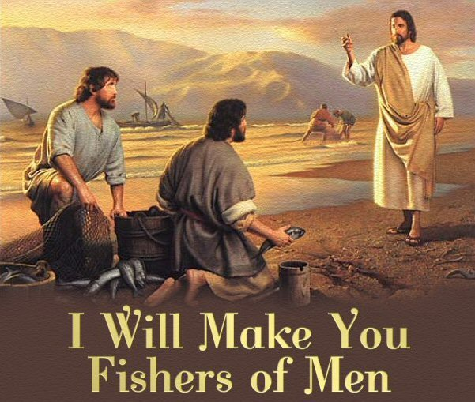
漁夫垂釣活魚，但是一釣到，魚就死了
但得人漁夫釣死魚 (死在罪惡過犯中，
但是一釣到，那魚就活了！
主說：來！我要你們作得人的漁夫

Slide 24
信徒三個角色：
1.主的門徒
2.得人漁夫
3.羊的牧者
但記這些事要叫你們信耶穌是基督，是神的兒子，並且叫你們信了祂，就可以因祂的名得生命 (20:31)
我來了，是要叫羊得生命，並且得的更豐盛
(10:10)
生命在他裡頭，這生命就是人的光 (1:4)

